Slide 1
Math&&indexOf

Slide 2
主要内容
Math对象 常用属性和方法
使用Math对象制作相应的效果
indexOf( )方法
判断浏览器
优化 byclass 函数

Slide 3
Math对象
Math对象用于执行数学任务
常用属性和方法：
Math.PI ----------------返回圆周率3.14 ...
Math.ceil(x) ------------对数值x进行向上取整
Math.floor(x) -----------对数值x进行向下取整
Math.round(x) ----------对数值x进行四舍五入
Math.min(a,b,c...) -------返回abc...中的最小值
Math.max(a,b,c...) -------返回abc...中的最大值
Math.random() --------返回介于0 ~ 1 之间的随机数

Slide 4

取舍练习
  小练习：
    Math.ceil（25.3）
    Math.ceil（25.7）
    Math.floor（25.3）
    Math.floor（25.7）
    Math.round（25.3）
    Math.round（25.7）

Slide 5

最大值最小值练习
小练习
var max = Math.max(8,5,95,7,55,32);
alert(max);
此处弹出max值为多少？
var min=Math.min(10,25,45,22,57,7);
alert(min);
此处弹出min值为多少？

Slide 6

最大值最小值练习
思考：
设一个数字变量，当这一变量大于500的时候，
让这个变量的值等于500；
var num;
实现1：if ( num > 500 ) { num = 500；}
实现2：num = Math.min( num ,500 )；
......

Slide 7
随机数
随机函数语法
  Math.random ( )
  返回介于0~1之间的随机小数
注意：不包括 0 和 1
弹一弹
alert（Math.random ( )）;
  看看返回的是什么
？

Slide 8
indexOf()方法
定义和用法
indexOf( ) 方法可返回某个指定的字符串值在字符串中首次出现的位置
语法：string.indexOf(str,index);
参数：str-------规定需检索的字符串值
index----规定在字符串中开始检索的位置
注意：indexOf( ) 方法对大小写敏感
如果要检索的字符串值没有出现，则该方法返回 -1

Slide 9
判断浏览器
获取用户浏览器识别码
var str=window.navigator.userAgent;
alert(str);
转换成小写
str.toLowerCase( );
检索字符串 if(str.indexOf('chrome')!=-1){
alert('chrome');
}

Slide 10
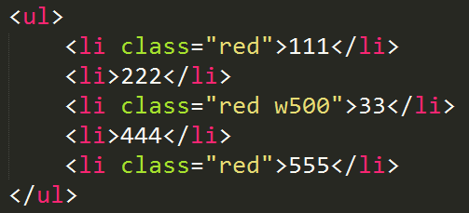
byclass函数
用之前写的byclass函数获取类名为red的元素
var reds=byclass('red');
alert(reds.length); -----------会弹出多少？

Slide 11
练习
练习今天所学知识点

Slide 12
谢 谢

